Slide 1

O-notace
Bc. Katarína Olejková
KATEDRA INFORMATIKY
UNIVERZITA PALACKÉHO V OLOMOUCI

Slide 2
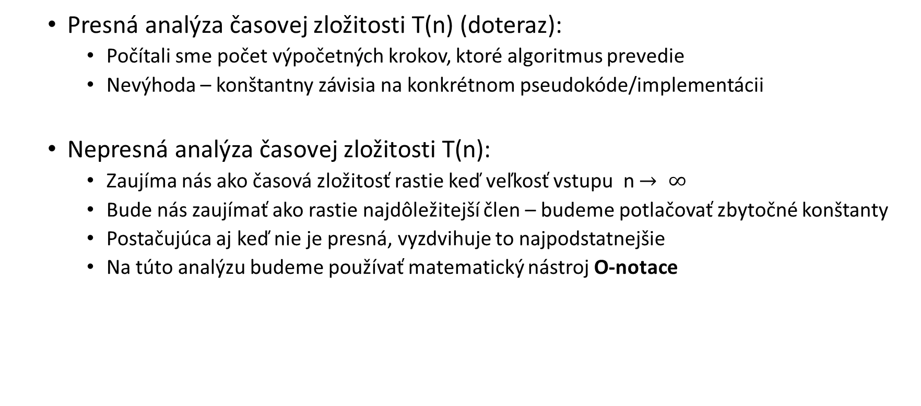
O-notace
Presná analýza časovej zložitosti T(n) (doteraz):
Počítali sme počet výpočetných krokov, ktoré algoritmus prevedie
Nevýhoda – konštantny závisia na konkrétnom pseudokóde/implementácii
Nepresná analýza časovej zložitosti T(n):
Zaujíma nás ako časová zložitosť rastie keď veľkosť vstupu n $→ ∞$
Bude nás zaujímať ako rastie najdôležitejší člen – budeme potlačovať zbytočné konštanty
Postačujúca aj keď nie je presná, vyzdvihuje to najpodstatnejšie
Na túto analýzu budeme používať matematický nástroj O-notace

Slide 3

O-notace
Budeme mať dve funkcie $f(n), g(n)$
Nebude nás zaujímať ktorá funkcia je menšia/väčšia pre malé hodnoty n (n – veľkosť vstupu)
Nebudú náš zaujímať konštantné faktory rastu funkcie (môžeme funkciu $g$ násobiť)

Slide 4
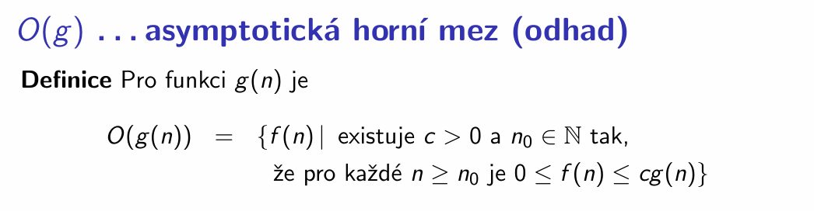
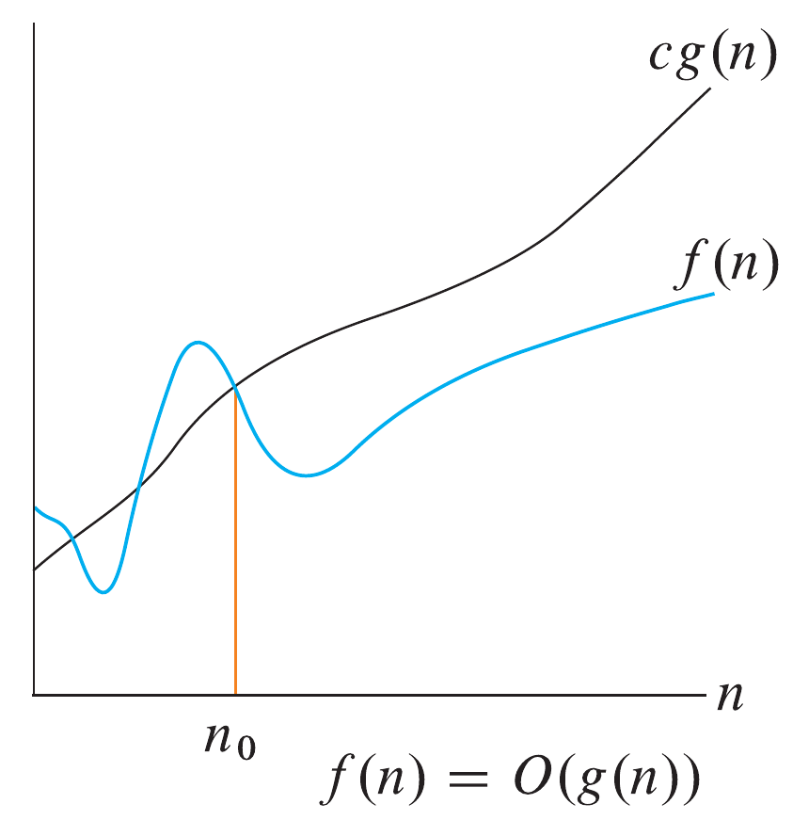
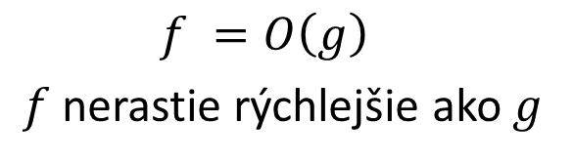
$$f =O\left(g\right)$$
$f$ nerastie rýchlejšie ako $g$

Slide 5
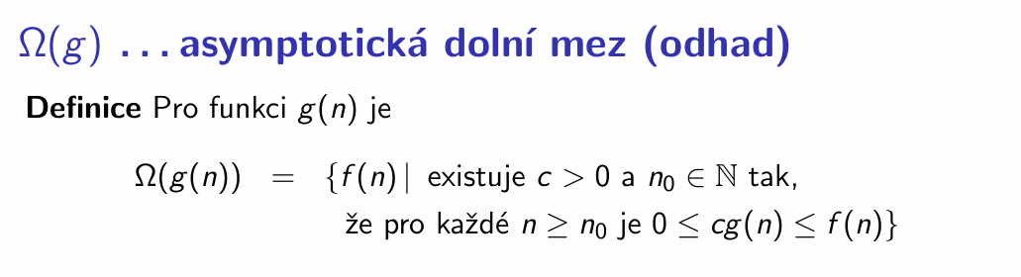
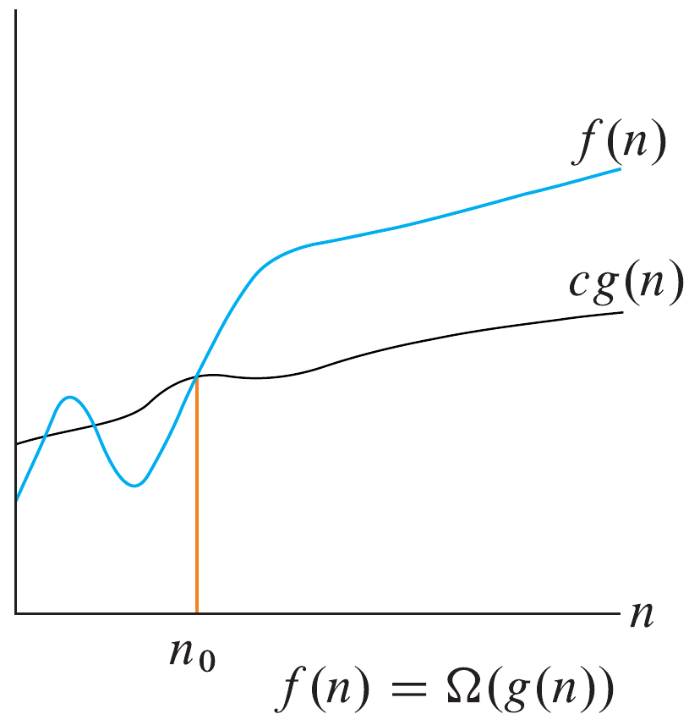
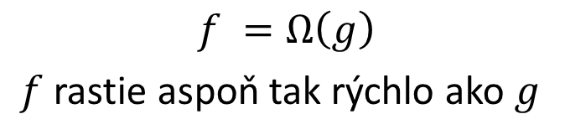
$$f =Ω\left(g\right)$$
$f$ rastie aspoň tak rýchlo ako $g$

Slide 6
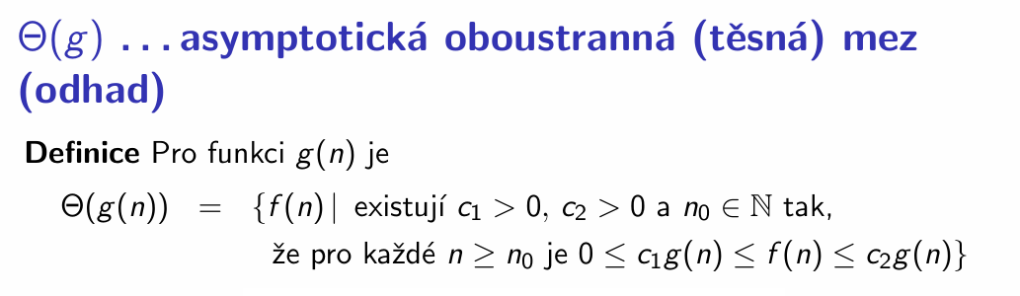
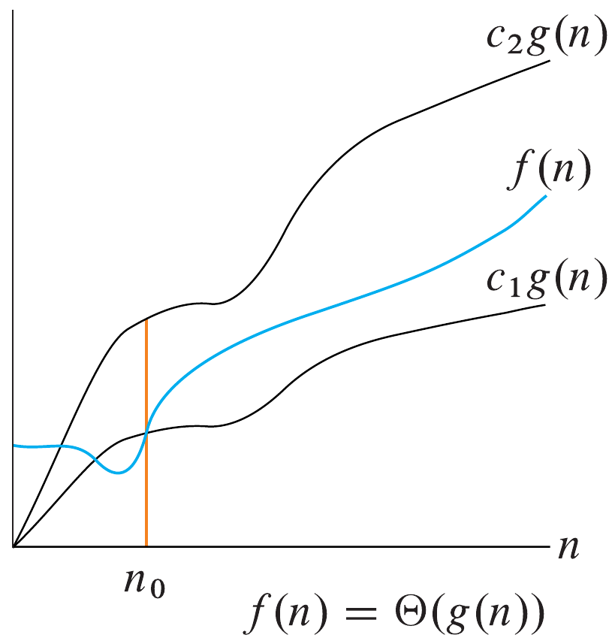
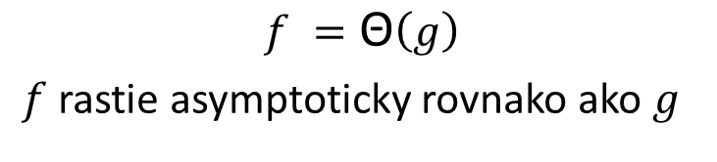

$n_{0}$ = max($n_{1,0}$, $n_{2,0}$)
$$f =\text{Θ}\left(g\right)$$
$f$ rastie asymptoticky rovnako ako $g$

Slide 7

Pozn.
Dôležitý vzťah:
$f(n) = Θ(g(n))$práve keď $f(n) = O(g(n))$ a $f(n) = Ω(g(n))$

Slide 8
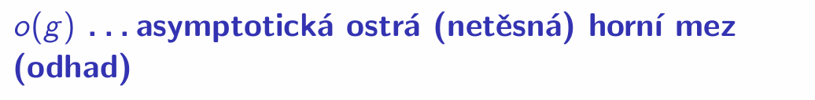
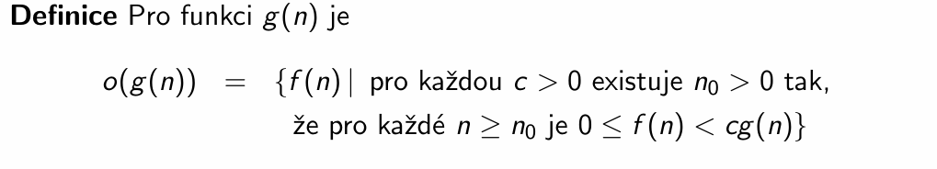

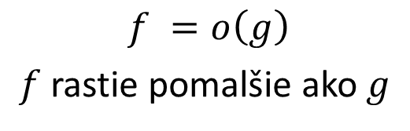

$$f =o\left(g\right)$$
$f$ rastie pomalšie ako $g$

Slide 9
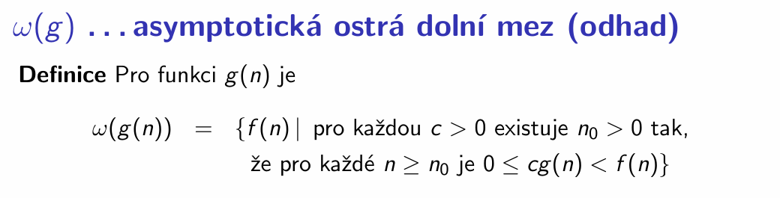
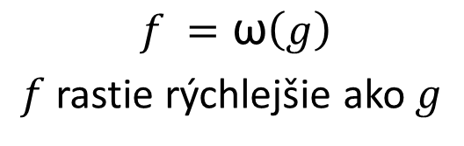

$$f =\text{ω}\left(g\right)$$
$f$ rastie rýchlejšie ako $g$

Slide 10
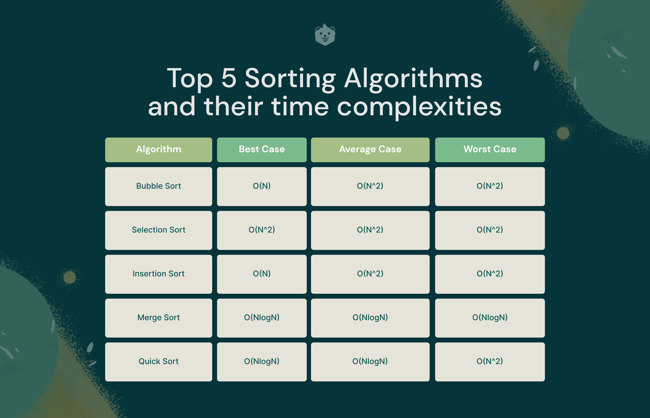

Slide 11
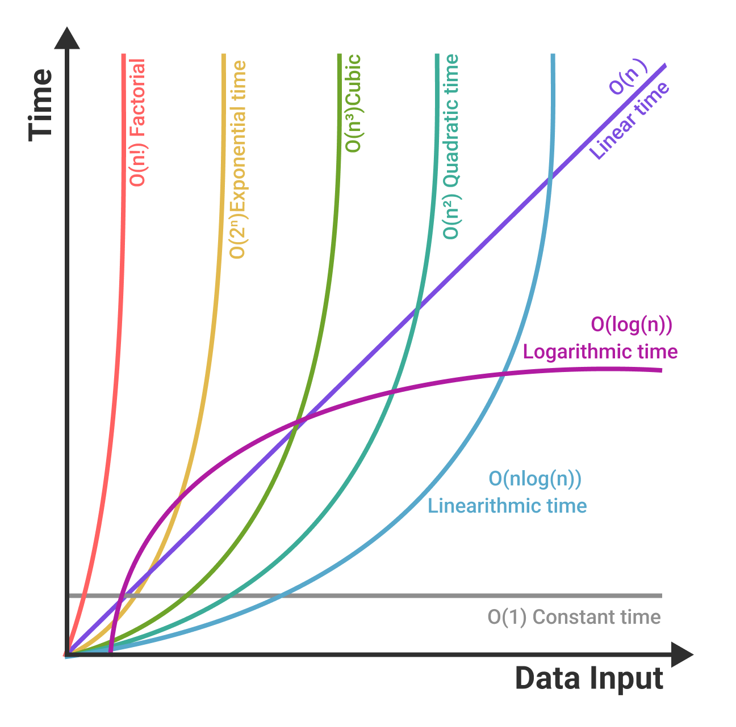

Slide 12

Úkol
Dokážte, či nasledujúce výrazy platia:
5$n^{2}$ + 3 =$\text{Θ}\left(n\right)$
5$n^{2}$ + 3 =$\text{Θ}\left(n^{2}\right)$
3$n^{3}$ = $O\left(n^{3}\right)$
3$n^{3}$ = $o\left(n^{3}\right)$
2$n^{2}$ + 3n - 2 = $O\left(n!\right)$
5$\log_{2}{n}$ = $\text{Θ}\left(\log_{2}{n}\right)$
Budúci týždeň uverejním riešenia

